Slide 1
移动应用开发
>> 湖南师范大学·软件工程系·蔡美玲 <<

Slide 2
实验“记事本” 四问
便签记录存放的数据库及表是何时已经如何创建的？
打开APP时首页面是如何显示所有的便签的。
“添加”和“修改”打开活动时有什么不同，是如何处理的？
如何实现添加便签和修改便签后刷新主页面的显示。

Slide 3
第7章 Android 跨程序共享数据

Slide 4
内容提要
程序间数据共享与访问机制
内容URI
利用ContentResolver访问其它应用程序共享的数据（重点）
补充：Android 联系人数据库
自定义自己的内容提供器ContentProvider
内容观察者ContentObserver

Slide 5
引言
在Android当中，应用程序的数据都是采用私有的形式进行操作的，不管这些数据是文件保存还是数据库保存，都不能被外部应用程序所访问。
但是在很多情况下可能需要将应用程序中的数据共享给其它程序，例如：
系统的电话簿程序需要向其他应用程序共享联系人信息；
此外还有短信、媒体库等程序需要向其它应用程序共享数据。
为了解决这样的问题，Android提供了内容提供器(ContentProvider类)。
数据操作标准
Notes:
内容提供器的主要功能是将不同的应用程序的数据操作标准统一起来，并且将各个应用程序的数据操作标准暴露给其他应用程序，这样，一个应用程序的数据就可以按照ContentProvider所制定的标准被外部所操作。

Slide 6
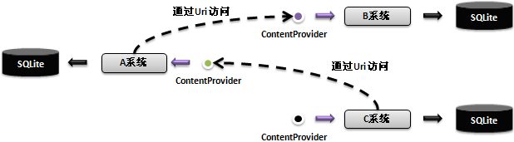
7.1 应用程序间的数据共享
ContentResolver
ContentResolver
ContentProvider
Uri
ContentResolver
Notes:
ABC三个系统通过ContentProvider暴露数据。
A系统必须通过ContentResolver操作B系统暴露出来的数据，
这些操作最终由A系统的ContentProvider执行，完后将操作结果返回给ContentResolver，
然后ContentResolver再将操作结果返回给B系统。
其中，操作的目标对象通过Uri标识。

Slide 7
7.1应用程序间的数据共享
ContentProvider：内容提供者。
内容提供者的用法一般有两种：
一种是使用现有的内容提供器来读取和操作相应程序中的数据。
另一种是创建自己的内容提供器对其数据提供外部访问接口。
ContentResolver：内容访问者
提供了一系列的方法对ContentProvider中共享的数据进行CRUD操作。
Uri：
不同于SQLiteDatabase， ContentResolver中增删改查方法不接收表名参数，而是使用一个Uri参数代替，这个参数称为内容Uri。
Notes:
应用程序使用ContentProvider指定需要共享的数据，而其他应用程序则可以在不知道数据来源、存储方式、存储路径的情况下，对共享数据进行增删改查等操作，因此增强了应用程序之间的数据共享能力。
对于每一个应用程序来说，如果想要访问其它程序的内容提供者中共享的数据，就一定要借助ContentResolver类。

Slide 8
系统ContentProvider
Android系统提供许多可以直接使用的系统级ContentProvider：
Media Provider：用来查询磁盘上多媒体文件
Contacts Provider：用来查询联系人信息
Calendar Provider：用来提供日历相关信息的查询
Bookmark Provider：用来提供书签信息的查询

Slide 9
7.2 内容URI
内容URI给内容提供器中的数据建立了唯一标识符，它主要由scheme、authority、path三部分组成，用来定位远程或本地的可用资源，语法结构如下。
scheme://<Authority>/<path>/<id>
例如：
content://com.example.app.provider/table1
content://com.example.app.provider/table2
content://com.example.app.provider/table2/1

Slide 10
7.2 内容URI
scheme://<Authority>/<path>/<id>
其中：
scheme： content://是一个标准的前缀，表明了这个数据被内容提供者管理，它不会修改。
authority：用于唯一标识一个ContentProvider，外部调用者可以根据此标识访问该ContentProvider。通常可将Authority设置为包名和类名的全称，以保证唯一性。例如包名是com.example.app，则authority可以命名为com.example.app.provider。
path：用于对同一应用程序的不同的数据进行区分，通常添加到authority的后面，例如/table1, /table2。
id：数据集中的每一条记录都有一个唯一的id。如果Uri中包含需要获取的记录的id，则只对该记录进行操作；如果Uri中没有id，则表示操作数据集中的所有记录。

Slide 11
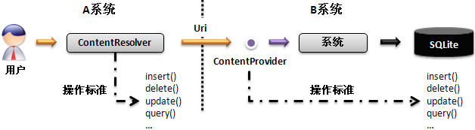
7.3 使用ContentResolver访问共享数据
ContentResolver：访问其它应用程序的内容提供者共享的数据。
提供了一系列的方法对ContentProvider中共享的数据进行CRUD操作。
这些操作方法与ContentProvider是一一对应的。
调用ContentResolver类的方法时实际上就相当于调用ContentProvider类中的对应方法 。

Slide 12
7.3.1 ContentResolver类常用的操作方法
No. | 方法名称 | 类型 | 描述
1 | public final int delete(Uri url, String where, String[] selectionArgs) | 普通 | 调用指定ContentProvider对象中的delete()方法
2 | public final String getType(Uri url) | 普通 | 调用指定ContentProvider对象中的getType()方法
3 | public final Uri insert(Uri url, ContentValues values) | 普通 | 调用指定ContentProvider对象中的insert()方法
4 | public final Cursor query(Uri uri, String[] projection, String selection, String[] selectionArgs, String sortOrder) | 普通 | 调用指定ContentProvider对象中的query()方法
5 | public final int update(Uri uri, ContentValues values, String where, String[] selectionArgs) | 普通 | 调用指定ContentProvider对象中的update()方法

Slide 13
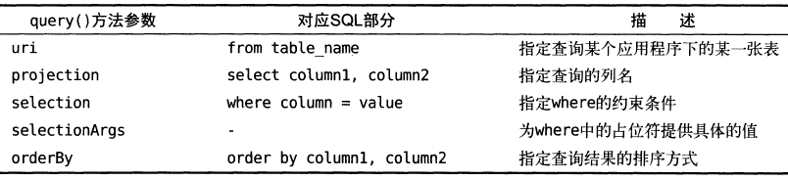
7.3.1 ContentResolver类常用的操作方法
1. 查询(获取)内容提供者中指定的数据
首先，确定访问目标： Uri uri = Uri.parse(“content://com.example.app.provider/table1”);
然后，查询：
获取ContentResolver，将Uri对象作为参数，调用query()方法得到一个cursor对象 Cursor cursor = getContentResolver().query( uri, projection, selection, selectionArgs, sortOrder);
Notes:
首先，确定访问目标：获取(构造)内容URI字符串，将其解析成Uri对象，例如
通常通过Context中的getContentResolver()方法获取ContentResolver对象

Slide 14
7.3.1 ContentResolver类常用的操作方法
1. 查询(获取)内容提供者中指定的数据
最后，结果处理：对返回的Cursor对象进行处理，将数据从cursor对象中逐个读取出来。
if(cursor != null){
while(cursor.moveToNext()){
String column1 = cursor.getString(cursor.getColumnIndex("column1"));
int column2 = cursor.getInt(cursor.getColumnIndex("column2"));
}
}

Slide 15
7.3.1 ContentResolver类常用的操作方法
2. 向内容提供者共享的table1中添加数据
将待添加的数据组装到ContentValues，然后调用ContentResolver类insert()方法，将uri和ContentValues作为参数传入。
ContentValues values = new ContentValues();
values.put("column1","text");
values.put("column2",1);
getContentResolver().insert(uri,values);

Slide 16
7.3.1 ContentResolver类常用的操作方法
3. 向内容提供者共享的table1中更新数据
将待更新的数据组装到ContentValues，然后调用ContentResolver类update()方法，将uri和ContentValues作为参数传入。
注意上述代码使用了selection 和selectionArgs参数来对想要更新的数据进行约束，以防止所有的行都会受影响。
ContentValues values = new ContentValues();
values.put("column1","");
getContentResolver().update(uri,values,"column1=? and column2=?",new string[]{"text","1"});

Slide 17
7.3.1 ContentResolver类常用的操作方法
4. 向内容提供者共享的table1中删除数据
注意上述代码使用了selection 和selectionArgs参数来对想要更新的数据进行约束，以防止所有的行都会受影响。
getContentResolver().delete(uri,"column2=?",new string[]{"1"});

Slide 18
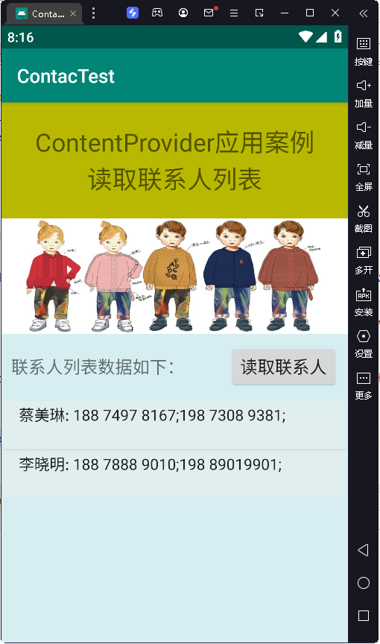
7.3.2 使用ContentResolver获取手机通讯录
Android的API中提供了一个ContactsContract类用于管理联系人，而且还为联系人管理提供了 ContentProvider, 这就允许其他程序以ContentResolver来管理联系人数据。
Notes:
当使用ContactsContract.CommonDataKinds.Phone.CONTENT_URI作为uri的参数查找联系人时，实际上默认查找条件已经变成了在data表中mimetype_id = 1(即类型为vnd.android.cursor.item/phone_v2)的结果集里面查找。这时候再在query()方法里添加自己自定义的projection、selection、selectionArgs，就能在电话号码结果集中搜索到自己想要的结果了。

Slide 19
7.3.2 使用ContentResolver获取手机通讯录
Android 对联系人管理ContentProvider的几个Uri如下：
ContactsContract.Contacts.CONTENT_URI： 管理联系人的Uri
ContactsContract.CommonDataKinds.Phone.CONTENT_URI： 管理联系人的电话的Uri
教程《 Android联系人信息与位置信息》 http://wiki.jikexueyuan.com/project/android-training-geek/building-userinfo.html
android系统常用Uri
Notes:
当使用ContactsContract.CommonDataKinds.Phone.CONTENT_URI作为uri的参数查找联系人时，实际上默认查找条件已经变成了在data表中mimetype_id = 1(即类型为vnd.android.cursor.item/phone_v2)的结果集里面查找。这时候再在query()方法里添加自己自定义的projection、selection、selectionArgs，就能在电话号码结果集中搜索到自己想要的结果了。

Slide 20
7.3.2 使用ContentResolver获取手机通讯录
(1) activity_main.xml文件的编辑
采用线性布局的方式，添加一个ListView用来显示获取到的姓名和手机号。
(2) MainActivity中的代码
修改MainActivity的代码，定义获取系统通讯录的Uri，然后调用ContentResolver实例的query()方法得到一个cursor对象，对返回的Cursor对象进行处理，将数据从cursor对象中逐个读取出来，最后把数据存储到List数组中，最终显示到ListView。
(3)添加权限
在清单文件中添加联系人读权限
<uses-permission android:name="android.permission.READ_CONTACTS"/ >

Slide 21
方法一
ArrayAdapter<String> adapter; List<String> contactsList = new ArrayList<>(); @Override protected void onCreate(Bundle savedInstanceState) { super.onCreate(savedInstanceState); setContentView(R.layout.activity_main); ListView contactsView = (ListView) findViewById(R.id.contacts_view); adapter = new ArrayAdapter<String>(this, android.R.layout. simple_list_item_1, contactsList); contactsView.setAdapter(adapter);
//读取联系人并显示到ListView readContacts1(); }

Slide 22
private void readContacts1() { Cursor cursor = null; try { ContentResolver cr = getContentResolver(); cursor = cr.query(ContactsContract.Contacts.CONTENT_URI,null, null, null,null); if (cursor != null) { while(cursor.moveToNext()) { //取得联系人名字 int nameFieldColumnIndex = cursor.getColumnIndex(ContactsContract.Contacts.DISPLAY_NAME); String contact = cursor.getString(nameFieldColumnIndex); //取得联系人ID，通过ID查询联系人的电话号码 String ContactId = cursor.getString(cursor.getColumnIndex(ContactsContract.Contacts._ID)); //通过联系人ID获取查询联系电话URI，获取联系人的电话号码 Cursor phone = cr.query(ContactsContract.CommonDataKinds.Phone.CONTENT_URI,null, ContactsContract.CommonDataKinds.Phone.CONTACT_ID + “=” + ContactId,null, null); String phoneNumbers = “”; while(phone.moveToNext()) {//一个联系人可能有多个号码 String PhoneNumber= phone.getString(phone.getColumnIndex(ContactsContract.CommonDataKinds.Phone.NUMBER)); phoneNumbers += PhoneNumber+";"; } contactsList.add (contact + ": " + phoneNumbers + "\n"); } adapter.notifyDataSetChanged(); } } catch (Exception e) { e.printStackTrace(); } finally { if (cursor != null) { cursor.close(); } } }
方法一

Slide 23
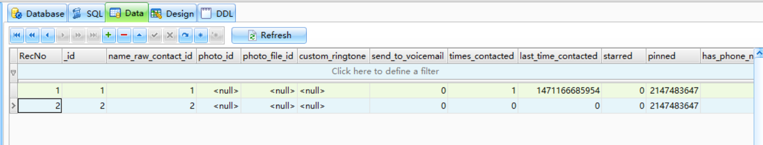
Android 联系人数据库
联系人的数据库文件的位置
/data/data/com.android.providers.contacts/databases/contacts2.db
数据库中重要的4张表
1、contacts表
该表保存了所有的手机联系人，每个联系人占一行，该表保存了联系人的ContactID、联系次数、最后一次联系的时间、是否含有号码、是否被添加到收藏夹等信息。
Notes:
对应contacts数据表。RawContacts的一个聚合(aggregate)代表同一个人。每个人在数据表contacts中有一个记录。
Operations
InsertContact不能直接/显式创建。插入一个RawContact时，provider首先查找是否存在一个Contact表示同一个人。如果存在，provider将Contacts._ID赋值给RawContacts.CONTACT_ID。如果不存在，provider插入一个新的Contact记录，并且将Contacts._ID赋值给RawContacts.CONTACT_ID。
Update在Contact中，只有部分字段可以修改：TIMES_CONTACTED, LAST_TIME_CONTACTED, STARRED, CUSTOM_RINGTONE, SEND_TO_VOICEMAIL。修改其中任一字段会修改contact的所有成员(RawContact)。
Delete删除Contact需谨慎。删除聚合contact会删掉它的所有成员(RawContacts)。SyncAdapter将通知删除相关的RawContacts。
Query 读取某个特定的contact（我的理解是：已知ContactId），建议使用CONTENT_LOOKUP_URI。
根据电话号码查找contact，建议使用优化过的PhoneLookup.CONTENT_FILTER_URI。
根据部分名字查找contact，建议使用CONTENT_FILTER_URI。
根据类似email地址、昵称等数据查找contact，建议查找ContactsContract.Data表。结果含有ContactId、姓名等。
https://www.cnblogs.com/fengzhblog/p/3178510.html

Slide 24
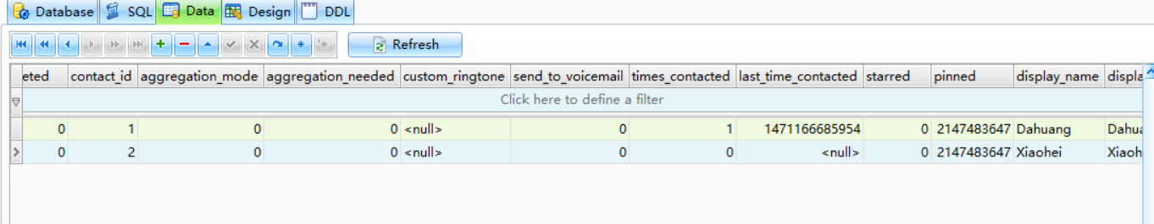
2、raw_contacts表
该表保存了所有创建过的手机联系人，每个联系人占一行，表里有一列标识该联系人是否被删除，该表保存了两个ID：RawContactID和ContactID,从而将contacts表和raw_contacts表联系起来。该表保存了联系人的RawContactID、ContactID、联系次数、最后一次联系的时间、是否被添加到收藏夹、显示的名字、用于排序的汉语拼音等信息。

Slide 25
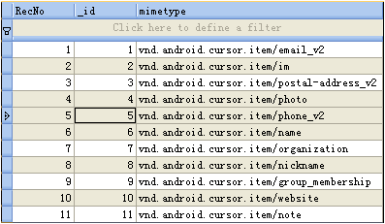
3、 mimetypes 该表定义了所有的MimeTypeID，即联系人的各个字段的唯一标志。

Slide 26
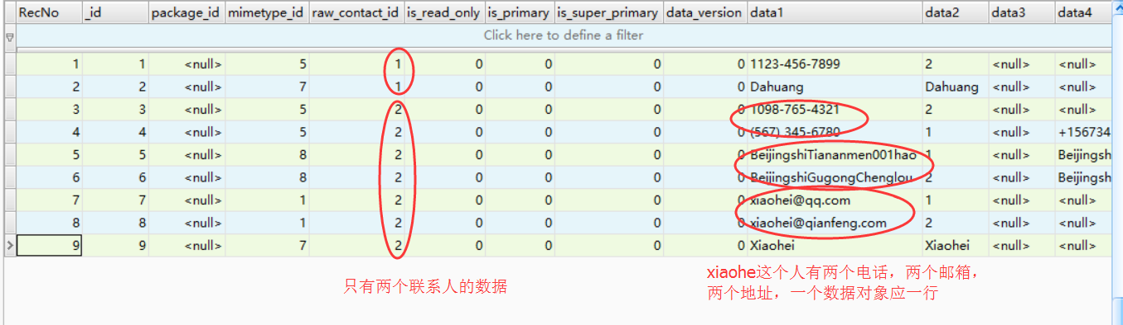
4、data表
该表保存了所有创建过的手机联系人的所有信息，每个字段占一行 ，该表保存了两个ID：MimeTypeID和RawContactID,从而将data表和raw_contacts表联系起来。
联系人的所有信息保存在列data1至data15中，各列中保存的内容根据MimeTypeID的不同而不同。如保存号码(MimeTypeID=5)的那行数据中，data1列保存号码，data2列保存号码类型(手机号码/家庭号码/工作号码等)。

Slide 27
方法二：分为以下步骤：
1、先读取contacts表，获取ContactsID；
2、再在raw_contacts表中根据ContactsID获取RawContactsID；
3、然后在data表中根据RawContactsID获取该联系人的各数据。
详细代码：contact3.java
ContactsContract.Contacts.CONTENT_URI： 管理联系人的Uri
ContactsContract.RawContacts.CONTENT_URI：原始联系人的Uri
ContactsContract.CommonDataKinds.Phone.CONTENT_URI： 管理联系人的电话的Uri
Notes:
https://www.jianshu.com/p/eac6c9b2efaf
https://www.cnblogs.com/soongkun/p/5143820.html

Slide 28
private void readContacts3() { Cursor cur = null; try { ContentResolver cr = getContentResolver(); cur = cr.query(ContactsContract.Contacts.CONTENT_URI, null, null, null, null); if (cur.getCount() > 0) { String str = ""; while (cur.moveToNext()) { str = ""; String rawContactsId = ""; String id = cur.getString(cur.getColumnIndex(ContactsContract.Contacts._ID)); String name = cur.getString(cur.getColumnIndex(ContactsContract.Contacts.DISPLAY_NAME)); str += "Name:" + name + "\n"; // 读取rawContactsId Cursor rawContactsIdCur = cr.query(ContactsContract.RawContacts.CONTENT_URI, null, ContactsContract.RawContacts.CONTACT_ID + " = ?", new String[]{id}, null); if (rawContactsIdCur.moveToFirst()) { // 读取第一条记录的RawContacts._ID列的值 rawContactsId = rawContactsIdCur.getString(rawContactsIdCur.getColumnIndex(ContactsContract.RawContacts._ID)); } rawContactsIdCur.close(); // 读取号码 if (Integer.parseInt(cur.getString(cur.getColumnIndex(ContactsContract.Contacts.HAS_PHONE_NUMBER))) > 0) { // 根据查询RAW_CONTACT_ID查询该联系人的号码 Cursor PhoneCur = cr.query(ContactsContract.CommonDataKinds.Phone.CONTENT_URI, null, ContactsContract.CommonDataKinds.Phone.RAW_CONTACT_ID + " = ?",new String[]{rawContactsId}, null); while (PhoneCur.moveToNext()) {// 号获取码 String number = PhoneCur.getString(PhoneCur.getColumnIndex(ContactsContract.CommonDataKinds.Phone.NUMBER)); str += number + ";"; } PhoneCur.close(); } contactsList.add(str); } adapter.notifyDataSetChanged(); } }catch (Exception e) { e.printStackTrace(); } finally { if (cur != null) { cur.close(); } } }

Slide 29
7.4 运行时权限
<?xml version="1.0" encoding="utf-8"?>
<manifest xmlns:android="http://schemas.android.com/apk/res/android"
package="com.example.broadcasttest">
<uses-permission android:name="android.permission.READ_CONTACTS" >
…
</manifest>
上述权限声明：用户在低于6.0系统的设备上安装该程序时，会给权限提醒；另一方面，用户还可以在应用程序管理界面查看任意一个程序的权限申请情况。
导致滥用权限，店大欺客

Slide 30
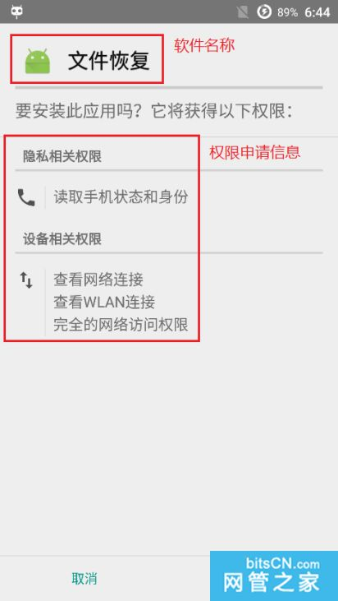
7.4 运行时权限
<?xml version="1.0" encoding="utf-8"?>
<manifest xmlns:android="http://schemas.android.com/apk/res/android"
package="com.example.broadcasttest">
<uses-permission android:name="android.permission.READ_CONTACTS" >
…
</manifest>
上述权限声明：用户在低于6.0系统的设备上安装该程序时，会给权限提醒；另一方面，用户还可以在应用程序管理界面查看任意一个程序的权限申请情况。
导致滥用权限，店大欺客

Slide 31
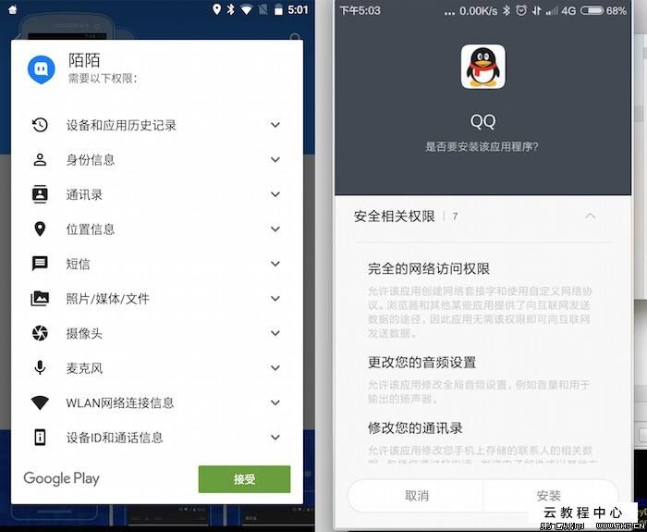

Slide 32
7.4 运行时权限
用户不需要在安装软件的时候一次性授权所有申请的权限，而是可以在软件的使用过程中再对某一项权限申请授权。
例如，一款相机应用申请了地理位置定位权限，就算安装的时候拒绝了授予该权限，但是仍然可以安装；在运行时申请时如果拒绝了这个权限，仍然可以使用这个应用的其他功能。
但并不是所有的权限都需要在运行时申请。只有那些危险权限需要由用户手动点击授权才可以。
Android将所有的权限分为了两类：普通权限和危险权限
普通权限由系统自动帮我们授权，例如查看网络连接，获取开机启动消息
危险权限是指那些可能会触及用户隐私或者对设备安全性造成影响的权限，例如获取设备联系人信息、定位设备的地理位置等。

Slide 33
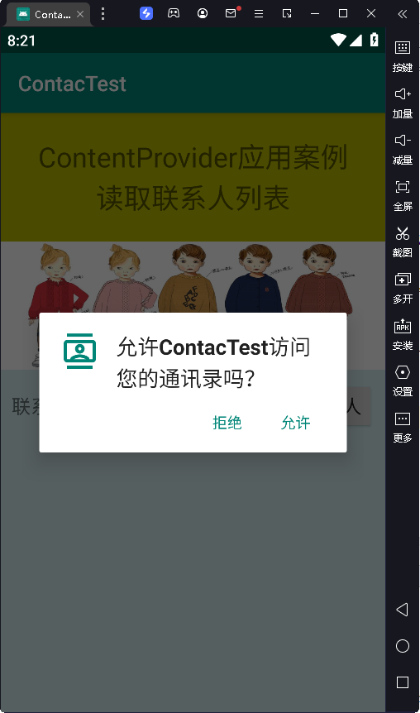
7.4 运行时权限
用户不需要在安装软件的时候一次性授权所有申请的权限，而是可以在软件的使用过程中再对某一项权限申请授权。
例如，一款相机应用申请了地理位置定位权限，就算安装的时候拒绝了授予该权限，但是仍然可以安装；在运行时申请时如果拒绝了这个权限，仍然可以使用这个应用的其他功能。
但并不是所有的权限都需要在运行时申请。只有那些危险权限需要由用户手动点击授权才可以。
Android将所有的权限分为了两类：普通权限和危险权限
普通权限由系统自动帮我们授权，例如查看网络连接，获取开机启动消息
危险权限是指那些可能会触及用户隐私或者对设备安全性造成影响的权限，例如获取设备联系人信息、定位设备的地理位置等。

Slide 34
Android 6.0后的危险权限
权限组 | 权限
CALENDAR | READ_CALENDAR
 | WRITE_CALENDAR
CAMERA | CAMERA
CONTACTS | READ_CONTACTS
 | WRITE_CONTACTS
 | GET_ACCOUNTS
LOCATION | ACCESS_FINE_LOCATION
 | ACCESS_COARSE_LOCATION
MICROPHONE | RECORD_AUDIO
PHONE | READ_PHONE_STATE
 | CALL_PHONE
 | READ_CALL_LOG
 | WRITE_CALL_LOG
 | ADD_VOICEMAIL
 | USE_SIP
 | PROCESS_OUTGOING_CALLS
SENSORS | BODY_SENSORS
SMS | SEND_SMS
 | RECEIVE_SMS
 | READ_SMS
 | RECEIVE_MMS
 | RECEIVE_WAP_PUSH
STORAGE | READ_EXTERNAL_STORAGE
 | WRITE_EXTERNAL_STORAGE
6.0后，危险权限不能在AndroidManifest.xml文件中直接申请。

Slide 35
Android 的运行时权限流程
第一步：判断用户是不是已经给我们授过权了，借助的是contextCompat.checkSelfPermission()方法。 ContextCompat.checkSelfPermission(MainActivity.this, Manifest.permission.READ_CONTACTS)
将其返回值与PackageManager.PERMISSION_GRANTED做比较，如果相等，说明用户已经授权，不相等表示用户没有授权。
如果已授权就可以执行相应的操作了，比如读写通讯录，拨打电话等。
如果未授权，就需要向用户申请授权，例如弹出一个申请读SD卡权限对话框，申请电话权限对话框。

Slide 36
Android 的运行时权限流程
第二步：向用户申请授权，调用ActivityCompat.requestPermissions()方法，该方法接收3个参数： ActivityCompat.requestPermissions(MainActivity.this, new String[]{ Manifest.permission. READ_CONTACTS }, 1);
第一个参数是Activity的实例
第二个参数是权限名的String数组
第三个参数是请求码，唯一即可
调用该方法后，系统会弹出一个权限申请的对话框，用户可以选择同意或者拒绝我们的权限申请。用户做出选择后将回调到onRequestPermissionsResult()方法，对授权结果进行处理。

Slide 37
//动态权限申请方法 private void askContactsPermission(){
//权限列表 String[] PERMISSIONS_STORAGE = {Manifest.permission.READ_CONTACTS }; // 动态申请权限 int permission = ActivityCompat.checkSelfPermission(this,
Manifest.permission.READ_CONTACTS); if (permission != PackageManager.PERMISSION_GRANTED) { // We don't have permission so prompt the user ActivityCompat.requestPermissions(this,
String[]{ Manifest.permission.READ_CONTACTS }, 1); } else{ readContacts1(); } }

Slide 38
Android 的运行时权限流程
第三步：处理用户授权结果。 onRequestPermissionsResult()方法中，用户授权的结果封装在grantResults参数当中。
@Override public void onRequestPermissionsResult(int requestCode, String[] permissions,int[] grantResults) { switch (requestCode) { case 1: if (grantResults.length > 0 && grantResults[0] == PackageManager.PERMISSION_GRANTED) { readContacts1(); readContacts3(); } else { Toast.makeText(this, "You denied the permission", Toast.LENGTH_SHORT).show(); } break; default: } }
Notes:
只需用户授权一次，后面在使用时，就不会再弹出权限申请对话框了。

Slide 39
MainActivity活动中：
protected void onCreate(Bundle savedInstanceState) {
super.onCreate(savedInstanceState);
setContentView(R.layout.activity_main);
bt = (Button)findViewById(R.id.button) ;
ListView contactsView = (ListView) findViewById(R.id.contacts_view);
adapter = new ArrayAdapter<String>(this,
android.R.layout.simple_list_item_1, contactsList);
contactsView.setAdapter(adapter);
bt.setOnClickListener(new Button.OnClickListener(){
@Override
public void onClick(View v) {
askContactsPermission();//调用方法，申请读权限
}
});
}

Slide 40
练一练
4.关于运行时权限，下列说法不正确的是？
不管是在Android 6.0之前还是在6.0之后，访问系统的网络状态只需要在清单文件中进行权限声明就可以了
不管是在Android 6.0之前还是在6.0之后，读写手机的外部存储设备上的文件都需要在程序运行时申请权限，但只需要在首次使用时申请一次就可以了。
运行时权限处理机制是在程序运行的时候申请危险权限时的处理方法。
进行运行时权限处理时，用户对于权限申请作出响应后，系统会会回调到onRequestPermissionsResult()方法中对用户的授权结果进行处理。

Slide 41
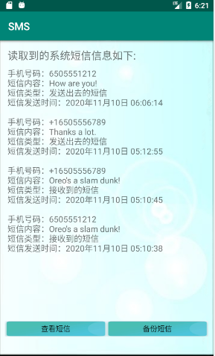
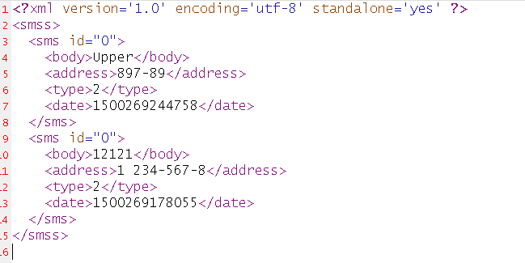
7.3.3 短消息备份

Slide 42
7.3.3 短消息备份
(1)编写SmsInfo类
public class SmsInfo { private int _id;//主键 private String address;//发送地址 private long date;//发送时间 private int type;//类型 private String body;//内容
//构造方法 public SmsInfo(int _id,String address, String body,int type,long date ) { this._id = _id; this.address = address; this.date = date; this.type = type; this.body = body; }
//。。。。。。其它get方法
public String getFormatDate() { Calendar c = Calendar.getInstance(); c.setTimeInMillis( date ); Date newDate = c.getTime(); SimpleDateFormat simpleDateFormat = new SimpleDateFormat("yyyy年MM月dd日 HH:mm:ss"); String strDt = simpleDateFormat.format(newDate); return strDt; }
public String getFormatType() { if(type == 1) return "接收到的短信"; else return "发送出去的短信"; } }

Slide 43
(2) 创建XML文件生成类“Sms_Xml.java”
for (SmsInfo info: list) { //构建父节点 serial.startTag(null, "sms"); serial.attribute(null, "id", info.get_id() + ""); //body部分 serial.startTag(null, "body"); serial.text(info.getBody()); serial.endTag(null, "body"); //address部分 serial.startTag(null, "address"); serial.text(info.getAddress()); serial.endTag(null, "address"); //type部分 serial.startTag(null, "type"); serial.text(info.getType() + ""); serial.endTag(null, "type"); //date部分 serial.startTag(null, "date"); serial.text(info.getDate() + ""); serial.endTag(null, "date"); //父节点结束 serial.endTag(null, "sms"); } serial.endTag(null, "smss"); serial.endDocument(); fi_out.close(); } catch (Exception e) { System.out.print(e.toString()); } } }
public class Sms_Xml { //将短信保存在内部存储或者外部存储，命名为mes.xml的文件下 public static void beifen_sms(List<SmsInfo> list, Context context) { try { XmlSerializer serial = Xml.newSerializer(); //File file = new File(context.getExternalFilesDir(Environment.DIRECTORY_DOCUMENTS),"mex.xml"); //File file = new File(context.getExternalFilesDir("myFiles"),"mex.xml"); File file = new File(context.getFilesDir(),"mex.xml");
FileOutputStream fi_out = new FileOutputStream(file); //初始化序列号器，指定xml数据写入到哪个文件以及编码 serial.setOutput(fi_out, "utf-8"); serial.startDocument("utf-8", true); //根节点 serial.startTag(null, "smss");
Notes:
context.getFilesDir()：获取内部存储data/data/包名/files目录，若不存在，则创建
File externalFilesDir = getExternalFilesDir(Environment.DIRECTORY_PICTURES)
在外部存储空间的私有目录中创建一个文件夹Pictures，返回值一个file对象，这个对象的路径是：
/storage/emulated/0/Android/data/com.example.eighteen.filepersisttest/files/Pictures
File myself = getExternalFilesDir("myself");
在外部存储空间的私有目录中创建一个文件夹myself ，返回值一个file对象，这个对象的路径是：
/storage/emulated/0/Android/data/com.example.eighteen.filepersisttest/files/myself

Slide 44
(3) MainActivity代码
protected void onCreate(Bundle savedInstanceState) { super.onCreate(savedInstanceState); setContentView(R.layout.activity_main); tvSms = (TextView) findViewById(R.id.tv_sms); tvDes = (TextView) findViewById(R.id.tv_des); smsInfos = new ArrayList<SmsInfo>(); //查看短消息 btnSms_view = (Button) findViewById(R.id.btn_sms_view); btnSms_view.setOnClickListener(new Button.OnClickListener(){ @Override public void onClick(View v) { askGetSMSPermission();//调用方法，申请读权限 } }); //备份短消息 btnSms_bck = (Button) findViewById(R.id.btn_sms_backup); btnSms_bck.setOnClickListener(new View.OnClickListener() { @Override public void onClick(View view) { Log.e("back","onclick"); askBkSMSPermission(); } });
}
/*动态权限申请方法,备份短消息*/ private void askBkSMSPermission(){ //1、首先声明一个数组permissions，将需要的权限都放在里面，注意Android11之后分区存储，不需要动态申请 String[] permissions = new String[]{Manifest.permission.READ_SMS, Manifest.permission.WRITE_EXTERNAL_STORAGE}; //2、创建一个mPermissionList，逐个判断哪些权限未授予，未授予的权限存储到mPerrrmissionList中 List<String> mPermissionList = new ArrayList<>(); //逐个判断你要的权限是否已经通过 for (int i = 0; i < permissions.length; i++) { if (ContextCompat.checkSelfPermission(MainActivity.this, permissions[i]) != PackageManager.PERMISSION_GRANTED) { mPermissionList.add(permissions[i]);//添加还未授予的权限 } } //申请权限 if (mPermissionList.size() > 0) {//有权限没有通过，需要申请 ActivityCompat.requestPermissions(MainActivity.this, permissions, 2); }else { Log.e("back","已申请读取短消息权限，存储权限"); backUpSMS(); } }

Slide 45
/*备份短消息并提示*/ public void backUpSMS(){ Uri uri = Uri.parse("content://sms/"); //获取系统信息的uri //获取ContentResolver对象 ContentResolver resolver=getContentResolver(); //通过ContentResolver对象查询系统短信 Cursor cursor = resolver.query(uri, new String[]{"_id", "address","body","type","date"}, null, null, null); if (cursor != null && cursor.getCount() > 0) { //tvDes.setVisibility(View.VISIBLE); if (smsInfos!=null) smsInfos.clear();//清除集合中的数据 text = "";//清空text中原有的数据 while (cursor.moveToNext()) { int _id = cursor.getInt(0); String address = cursor.getString(1); String body = cursor.getString(2); int type = cursor.getInt(3); long date=cursor.getLong(4); SmsInfo smsInfo = new SmsInfo(_id, address, body,type,date); smsInfos.add(smsInfo); } cursor.close(); } Sms_Xml.beifen_sms(smsInfos,MainActivity.this); Toast.makeText(this,"备份短消息完毕，请查看",Toast.LENGTH_SHORT).show(); }

Slide 46
(4) 添加权限
<uses-permission android:name="android.permission.READ_SMS" /> <uses-permission android:name="android.permission.WRITE_EXTERNAL_STORAGE"/>
(5) 运行程序
<?xml version='1.0' encoding='utf-8' standalone='yes' ?>
<smss>
<sms id="0">
<body>Upper</body>
<address>897-89</address>
<type>2</type>
<date>1500269244758</date>
</sms>
<sms id="0">
<body>12121</body>
<address>1 234-567-8</address>
<type>2</type>
<date>1500269178055</date>
</sms>
</smss>

Slide 47
管理系统的多媒体
Android系统为多媒体提供了相应的ContentProvider的Uri：
MediaStore.Audio.Media.EXTERNAL_CONTENT_URI：存储在外部存储中的音频文件的Uri
MediaStore.Audio.Media.INTERNAL_CONTENT_URI：存储在内部存储中的音频文件的Uri
MediaStore.Images.Media.EXTERNAL_CONTENT_URI：存储在外部存储中的图片文件的Uri
MediaStore.Images.Media.INTERNAL_CONTENT_URI：存储在内部存储中的图片文件的Uri
MediaStore.Video.Media.EXTERNAL_CONTENT_URI：存储在外部存储中的视频文件的Uri
MediaStore.Video.Media. INTERNAL_CONTENT_URI：存储在内部存储中的视频文件的Uri

Slide 48
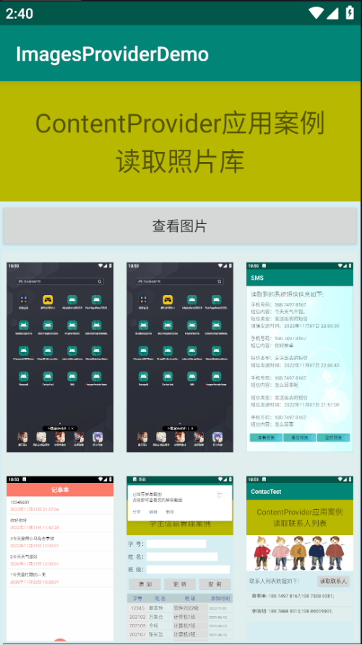
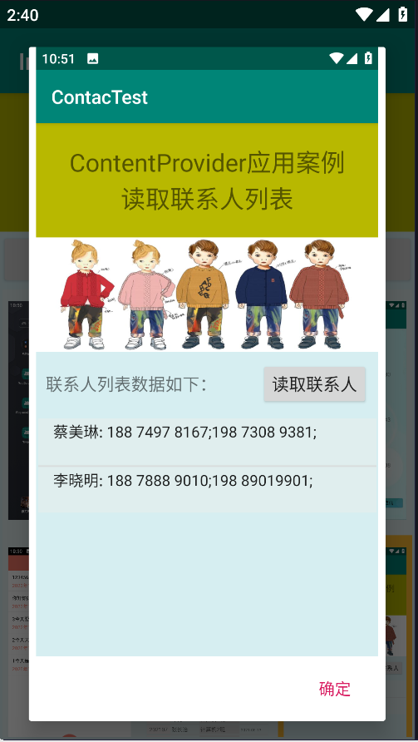
作业：查看手机外部存储中所有图片

Slide 49
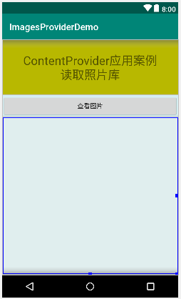
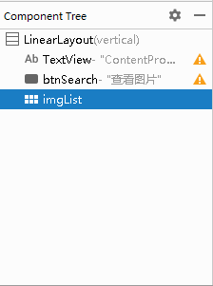
（1）布局设计
GridView的子项布局文件：activity_main.xml
<?xml version="1.0" encoding="utf-8"?> <LinearLayout xmlns:android="http://schemas.android.com/apk/res/android" android:layout_width="match_parent" android:layout_height="wrap_content" android:orientation="vertical" android:gravity="center" android:padding="5dp"> <ImageView android:id="@+id/imageView2" android:layout_width="wrap_content" android:layout_height="200dp" /> </LinearLayout>
对话框的View布局文件：activity_main.xml
<?xml version="1.0" encoding="utf-8"?> <LinearLayout xmlns:android="http://schemas.android.com/apk/res/android" xmlns:app="http://schemas.android.com/apk/res-auto" android:layout_width="match_parent" android:layout_height="match_parent" android:orientation="vertical"> <ImageView android:id="@+id/image1" android:layout_width="match_parent" android:layout_height="match_parent" app:srcCompat="@android:color/holo_purple" /> </LinearLayout>
activity_main.xml

Slide 50
private void readImages() { Cursor cursor = getContentResolver().query(MediaStore.Images.Media.EXTERNAL_CONTENT_URI,null,null,null,null); listItems.clear(); while(cursor.moveToNext()) { String name = cursor.getString(cursor.getColumnIndex(MediaStore.Images.Media.DISPLAY_NAME)); int date = cursor.getInt(cursor.getColumnIndex(MediaStore.Images.Media.DATE_MODIFIED)); //byte[] data = cursor.getBlob(cursor.getColumnIndex(MediaStore.Images.Media.DATA)); String data = cursor.getString(cursor.getColumnIndex(MediaStore.Images.Media.DATA)); HashMap<String,Object> item = new HashMap<String,Object>(); item.put("name",name); item.put("date",simpleDateFormat.format(date)); item.put("fileName",data); listItems.add(item);
} myAdapter.notifyDataSetChanged(); }
//动态权限申请方法 private void askExtStoragelPermission(){ // 动态申请权限 int permission = ActivityCompat.checkSelfPermission(this, Manifest.permission.READ_EXTERNAL_STORAGE); if (permission != PackageManager.PERMISSION_GRANTED) { // We don't have permission so prompt the user ActivityCompat.requestPermissions(this, new String[]{ Manifest.permission.READ_EXTERNAL_STORAGE }, 1); } else{ readImages(); } }
Notes:
public class MainActivity2 extends AppCompatActivity { private Button btnSearch; private GridView imgList; private List<Map<String,Object>> listItems = new ArrayList<>(); private MyAdapter myAdapter; private SimpleDateFormat simpleDateFormat = new SimpleDateFormat("yyyy年MM月dd日 HH:mm:ss"); @Override protected void onCreate(Bundle savedInstanceState) { super.onCreate(savedInstanceState); setContentView(R.layout.activity_main); btnSearch =(Button)findViewById(R.id.btnSearch); imgList = (GridView)findViewById(R.id.imgList); myAdapter = new MyAdapter(); imgList.setAdapter(myAdapter); btnSearch.setOnClickListener(new View.OnClickListener() { @Override public void onClick(View v) { askExtStoragelPermission(); } }); imgList.setOnItemClickListener(new AdapterView.OnItemClickListener() { @Override public void onItemClick(AdapterView<?> parent, View view, int position, long id) { View dialog_view = getLayoutInflater().inflate(R.layout.dialog_view,null); ImageView image1 = (ImageView)dialog_view.findViewById(R.id.image1); HashMap<String,Object> item = (HashMap<String, Object>) listItems.get(position); image1.setImageBitmap(BitmapFactory.decodeFile((String)item.get("fileName"))); new AlertDialog.Builder(MainActivity2.this).setView(dialog_view).setPositiveButton("确定",null).show(); } }); } //动态权限申请方法 private void askExtStoragelPermission(){ // 动态申请权限 int permission = ActivityCompat.checkSelfPermission(this, Manifest.permission.READ_EXTERNAL_STORAGE); if (permission != PackageManager.PERMISSION_GRANTED) { // We don't have permission so prompt the user ActivityCompat.requestPermissions(this, new String[]{ Manifest.permission.READ_EXTERNAL_STORAGE }, 1); } else{ readImages(); } } private void readImages() { Cursor cursor = getContentResolver().query(MediaStore.Images.Media.EXTERNAL_CONTENT_URI, null,null,null,null); String[] columns = cursor.getColumnNames(); for (int i=0;i<columns.length;i++) Log.e("MainActivity2",columns[i]); listItems.clear(); while(cursor.moveToNext()) { String name = cursor.getString(cursor.getColumnIndex(MediaStore.Images.Media.DISPLAY_NAME)); int date = cursor.getInt(cursor.getColumnIndex(MediaStore.Images.Media.DATE_MODIFIED)); //byte[] data = cursor.getBlob(cursor.getColumnIndex(MediaStore.Images.Media.DATA)); String data = cursor.getString(cursor.getColumnIndex(MediaStore.Images.Media.DATA)); HashMap<String,Object> item = new HashMap<String,Object>(); item.put("name",name); item.put("date",simpleDateFormat.format(date)); item.put("fileName",data); listItems.add(item); Log.e("MainActivity2",data); } myAdapter.notifyDataSetChanged(); } @Override public void onRequestPermissionsResult(int requestCode, String[] permissions, int[] grantResults) { switch (requestCode) { case 1: if (grantResults.length > 0 && grantResults[0] == PackageManager.PERMISSION_GRANTED) { readImages(); } else { Toast.makeText(this, "You denied the permission", Toast.LENGTH_SHORT).show(); } break; default: } } private class MyAdapter extends BaseAdapter{ public MyAdapter() { super(); } @Override public int getCount() { return listItems.size(); } @Override public Object getItem(int position) { return listItems.get(position); } @Override public long getItemId(int position) { return position; } @Override public View getView(int position, View convertView, ViewGroup parent) { ViewHolder holder = null; if(convertView == null){ convertView = LayoutInflater.from(MainActivity2.this).inflate(R.layout.itemview,null); holder = new ViewHolder(convertView); convertView.setTag(holder); } else{ holder = (ViewHolder)convertView.getTag(); } HashMap<String,Object> item = (HashMap<String, Object>) listItems.get(position); holder.img.setImageBitmap(BitmapFactory.decodeFile((String)item.get("fileName"))); return convertView; } } private class ViewHolder{ private ImageView img; public ViewHolder(View view) { this.img = (ImageView)view.findViewById(R.id.imageView2); } } }

Slide 51
练一练
内容URI字符串给内容提供器中的数据建立了唯一标识符，它主要由scheme、authority、path三部分组成，用来定位远程或本地的可用资源。具体使用时需要将将其解析成Uri对象。下列哪些是正确的URI对象或URI字符串：（ ）
content://com.example.app.provider/table1是URI字符串，表示想要访问名为com.example.app.provider的内容提供者的table1表
content://com.example.app.provider/table1/1是URI字符串，表示想要访问名为com.example.app.provider的内容提供者的table1表中id为1的记录
content://media/internal/images是URI字符串，访问此内容提供者，将返回设备上存储的所有图片
ContactsContract.Contacts.CONTENT_URI是URI对象，是管理联系人的Uri
ContactsContract.CommonDataKinds.Phone.CONTENT_URI 是URI对象，是管理联系人的电话的Uri
Content://sms是系统短信URI字符串

Slide 52

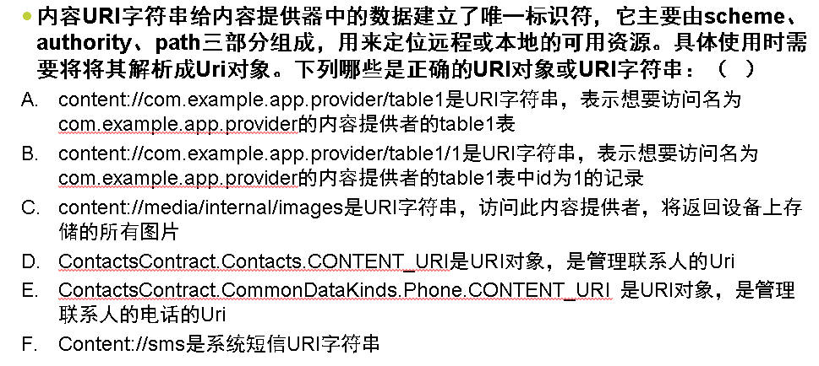
投票
最多可选2项
A
B
C
D
E
F
提交

Slide 53
练一练
2．应用程序使用____________________指定需要共享的数据；应用程序如果想要访问其它程序的内容提供者中共享的数据，就一定要借助_____________类，但不同于SQLiteDatabase，访问其它程序的内容提供者中共享的数据时不能直接通过数据表名，而是使用一个________代替。
A. ContentProvider, ContentResolver, 内容URI
B. ContentResolver, ContentProvider, 内容URI
C. ContentProvider, ContentObserver, 内容URI
D. ContentObserver, ContentProvider, 内容URI

Slide 54
7.5 创建自己的内容提供器
步骤：
在程序包名处右击选择【New】→【Other】→【Content Provider】选项
输入内容提供者的Class Name（类名称）和URI Authorities（唯一标识，通常使用包名）
点击【Finish】按钮创建完成
<application ......>
......
<provider
android:name=".MyContentProvider"
android:authorities="cn.hunnu.mycontentprovider"
android:enabled="true"
android:exported="true" >
</provider>
</application>
Notes:
上述代码中，<provider>标签中的配置用于注册创建的MyContentProvider，标签中设置的属性如下：

Slide 55
7.5 创建自己的内容提供器
继承内容提供器ContentProvider
重写其中的6个抽象方法：
1. public boolean onCreate()：ContentProvider创建时调用。
2. public int delete(…)：根据传入的Uri删除指定条件下的数据。
3. public Uri insert(…)：根据传入的Uri插入数据。
4. public Cursor query(…)：根据传入的Uri查询指定的数据。
5. public int update(…)：根据传入的Uri更新指定的数据。
6. getType()

Slide 56
7.5 创建自己的内容提供器
Uri参数：确定了调用方希望访问的数据或表
表：content://com.example.app.privder/table1/
数据：content://com.example.app.privder/table1/#
匹配table1表中任意一行数据的内容URI
例如，在调用方调用ContentResolver.query()方法时，ContentProvider.query()方法会得到执行，此时，内容提供者的query()方法首先会去解析Uri对象，以确定访问的数据或表。
具体实现时借助的是UriMatcher类。

Slide 57
7.5.1 Uri参数的解析
利用UriMatcher类解析Uri参数，确定调用方访问的数据或表。
首先将需要共享的数据或数据表的内容URI用addURI()方法添加到自定义的内容提供器中
然后，在query()方法中调用UriMatcher的match方法对传入的Uri对象进行解析，返回某个能匹配这个Uri对象的自定义代码，利用这个代码，自定义的内容提供器就可以判断出调用方期望访问的是哪张表中的数据了。

Slide 58
public class DatabaseProvider extends ContentProvider {
public static final int BOOK_DIR = 0;
public static final int BOOK_ITEM = 1;
public static final int CATEGORY_DIR = 2;
public static final int CATEGORY_ITEM = 3;
public static final String AUTHORITY = "com.example.databasetest.provider";
private static UriMatcher uriMatcher;
static {
uriMatcher = new UriMatcher(UriMatcher.NO_MATCH);
uriMatcher.addURI(AUTHORITY, "book", BOOK_DIR);
uriMatcher.addURI(AUTHORITY, "book/#", BOOK_ITEM);
uriMatcher.addURI(AUTHORITY, "category", CATEGORY_DIR);
uriMatcher.addURI(AUTHORITY, "category/#", CATEGORY_ITEM);
}

Slide 59
public Cursor query(Uri uri, String[] projection,
String selection, String[] selectionArgs, String sortOrder) {
// 查询数据
switch (uriMatcher.match(uri)) {
case BOOK_DIR:
//查询book表的所有数据
break;
case BOOK_ITEM:
//查询book表的单条数据
break;
case CATEGORY_DIR:
//查询category表的所有数据
break;
case CATEGORY_ITEM:
//查询category表的单条数据
break;
default:
break;
}
...... } ......}
Insert(), update(), delete()的实现类似

Slide 60
7.5.2 getType()方法
所有内容提供器都必须实现的方法，用于获取Uri对象的MIME类型。
一个内容URI所对应的MIME字符串由3部分组成：
以vnd开头
如果内容URI以路径结尾，则后接android.cursor.dir/，如果内容URI以id结尾，则后接android.cursor.item/
最后接上vnd.<authority>.<path>
例如，对于内容URI：content://com.example.app.provider/table1，对应的MIME类型为vnd.android.cursor.dir/vnd. com.example.app.provider/table1
对于内容URI：content://com.example.app.provider/table1/1，对应的MIME类型为vnd.android.cursor.item/vnd. com.example.app.provider/table1

Slide 61
public String getType(Uri uri) {
// TODO: Implement this to handle requests for the MIME type of the data
// at the given URI.
switch (uriMatcher.match(uri)) {
case BOOK_DIR:
return "vnd.android.cursor.dir/vnd.com.example.databasetest.provider.book";
case BOOK_ITEM:
return "vnd.android.cursor.item/vnd.com.example.databasetest.provider.book";
case CATEGORY_DIR:
return "vnd.android.cursor.dir/vnd.com.example.databasetest.provider.category";
case CATEGORY_ITEM:
return "vnd.android.cursor.item/vnd.com.example.databasetest.provider.category";
}
return null;
}

Slide 62
7.5.3 跨程序数据共享
1. 创建A应用程序的内容提供器。
在之前的学生信息管理系统案例中使用向导创建StudentContentProvider，指定authority，勾选Exported和Enabled，分别表示允许外部程序访问我们的内容提供器，启用该内容提供器。
使用向导创建内容提供器不需要手动地在AndroidManifest.xml中注册新创建的内容提供器了。
代码见：StudentContentProvider类

Slide 63
<?xml version="1.0" encoding="utf-8"?> <manifest xmlns:android="http://schemas.android.com/apk/res/android" xmlns:tools="http://schemas.android.com/tools" package="com.example.studentdatabasedemo"> <application android:allowBackup="true" android:icon="@mipmap/ic_launcher" android:label="@string/app_name" android:roundIcon="@mipmap/ic_launcher_round" android:supportsRtl="true" android:theme="@style/AppTheme" tools:ignore="GoogleAppIndexingWarning"> <activity android:name=".MyMainActivity"> <intent-filter> <action android:name="android.intent.action.MAIN" /> <category android:name="android.intent.category.LAUNCHER" /> </intent-filter> </activity> <activity android:name=".RecordActivity"/> <provider android:name=".StudentContentProvider" android:authorities="com.example.studentDBDemo.contentProvider" android:enabled="true" android:exported="true"> </provider> </application> </manifest>

Slide 64
public class ConstantData { //授权识别码 public static final String AUTHORITY = "com.example.studentDBDemo.contentProvider"; //数据源名 public static final String TABLE_NAME = "student"; //数据根路径 public static final Uri CONTENT_URI = Uri.parse("content://"+ AUTHORITY + "/student"); //Uri匹配器预定义返回值 public static final int STUDENTS = 1; //Uri匹配器预定义返回值 public static final int STUDENT = 2; //数据源字段名 public static final String SID = "sid"; public static final String STU_NO = "stu_no"; public static final String NAME = "name"; public static final String CLAZZ = "clazz"; public static final String PUBLISH = "publish"; //Uri匹配器 public static final UriMatcher uriMatcher; static { //无匹配时的返回值 uriMatcher = new UriMatcher(UriMatcher.NO_MATCH); //增加数据集路径 uriMatcher.addURI(ConstantData.AUTHORITY, "student", STUDENTS); //增加单条数据路径 uriMatcher.addURI(ConstantData.AUTHORITY, "student/#", STUDENT); } }
ConstantData类储存一些静态类型的变量，方便后续使用

Slide 65
public class StudentContentProvider extends ContentProvider { private StudentDBHelper dbOpenHelper = null; @Override public boolean onCreate() { dbOpenHelper = new StudentDBHelper(this.getContext()); return true; } @Override public Cursor query(Uri uri, String[] projection, String selection, String[] selectionArgs, String sortOrder) { SQLiteDatabase db = dbOpenHelper.getReadableDatabase(); Cursor cursor = null; switch (ConstantData.uriMatcher.match(uri)) { case ConstantData.STUDENTS: cursor = db.query(ConstantData.TABLE_NAME, projection, selection, selectionArgs, null, null, sortOrder); break; default: throw new IllegalArgumentException("Unknown URI " + uri); } return cursor; } }
StudentContentProvider类继承ContentProvider类，需要实现以下方法：
onCreate()方法：数据库初始化
query(), insert(), update(), delete()方法：实现对可以共享的数据的查询、添加、更新和删除
getType()方法等。
Notes:
public class StudentContentProvider extends ContentProvider { private StudentDBHelper dbOpenHelper = null; @Override public boolean onCreate() { dbOpenHelper = new StudentDBHelper(this.getContext()); return true; } @Override public Uri insert(Uri uri, ContentValues values){ SQLiteDatabase db = dbOpenHelper.getWritableDatabase(); long rowId = -1; switch (ConstantData.uriMatcher.match(uri)) { case ConstantData.STUDENTS: rowId = db.insert(ConstantData.TABLE_NAME, null, values); break; default: throw new IllegalArgumentException("Unknown URI " + uri); } db.close(); if(rowId>0){ Uri insertUri= ContentUris.withAppendedId(uri,rowId); return insertUri; }else{ return null; } } @Override public int delete(Uri uri, String selection, String[] selectionArgs) { SQLiteDatabase db = dbOpenHelper.getWritableDatabase(); int count = 0; switch (ConstantData.uriMatcher.match(uri)) { case ConstantData.STUDENTS: count=db.delete(ConstantData.TABLE_NAME, selection, selectionArgs); break; default: throw new IllegalArgumentException("Unknown URI " + uri); } db.close(); return count; } @Override public int update(Uri uri, ContentValues values, String selection, String[] selectionArgs) { SQLiteDatabase db = dbOpenHelper.getWritableDatabase(); int count = -1; switch (ConstantData.uriMatcher.match(uri)) { case ConstantData.STUDENTS: count = db.update(ConstantData.TABLE_NAME, values, selection, selectionArgs); break; default: throw new IllegalArgumentException("Unknown URI " + uri); } db.close(); return count; } @Override public Cursor query(Uri uri, String[] projection, String selection, String[] selectionArgs, String sortOrder) { SQLiteDatabase db = dbOpenHelper.getReadableDatabase(); Cursor cursor = null; switch (ConstantData.uriMatcher.match(uri)) { case ConstantData.STUDENTS: cursor = db.query(ConstantData.TABLE_NAME, projection, selection, selectionArgs, null, null, sortOrder); Log.e("ContentProvider","cursor.size="+cursor.getColumnCount()); break; default: throw new IllegalArgumentException("Unknown URI " + uri); } return cursor; } @Override public String getType(Uri uri) { switch (ConstantData.uriMatcher.match(uri)) { case ConstantData.STUDENTS: return "vnd.android.cursor.dir/vnd.com.example.studentDBDemo.contentProvider.student"; case ConstantData.STUDENT: return "vnd.android.cursor.item/vnd.com.example.studentDBDemo.contentProvider.student"; } return null; } }

Slide 66
7.5.3 跨程序数据共享
2. 创建新项目B， 在新项目中使用ContentResolver访问A应用程序中通过ContentProvider共享出来的数据。
ContentResolver主要提供了四个方法：insert，query，update，delete，以一个Uri对象作为参数，指明需要访问的数据，这些方法被调用时将会执行数据共享App的ContentProvider中的对应方法并返回相应的结果。
代码见：StudentDBProviderTest的StudentDao
注意： 项目StudentDBProviderTest与StudentDatabaseDemo案例的大部分代码雷同，不同的是它不需要辅助类，因此需要更改两个活动中对于Dao类的构造，但活动其它接口代码不用更改。

Slide 67
public class StudentDao { ContentResolver resolver;; public StudentDao(Context context) { this.resolver = context.getContentResolver(); } //向数据库插入一条记录 public boolean insert(String sno,String sname,String sclazz){ ContentValues contentValues=new ContentValues(); contentValues.put(ConstantData.STU_NO,sno); contentValues.put(ConstantData.NAME,sname); contentValues.put(ConstantData.CLAZZ,sclazz); contentValues.put(ConstantData.PUBLISH,getTime()); //向表中插入记录 Uri uri = resolver.insert(ConstantData.CONTENT_URI,contentValues); if(uri != null){ Log.e("dao insert:",uri.toString()); return true; } else return false; }
重写StudentDao的方法，实现使用ContentResolver对应用A共享的数据进行增删改查，保持接口不变。
注意构造函数传入Activity。
//查询所有数据 public List query(List<Map<String,Object>> list,String sno,String sname,String sclazz,String orderBy){ String selection = "1=1"; if (!TextUtils.isEmpty(sno)) selection += " and stu_no like '%"+sno+"%'"; if (sname != null && !sname.isEmpty()) selection += " and name like '%"+sname+"%'"; if (sclazz != null && !sclazz.isEmpty()) selection += " and publish like '%"+sclazz+"%'"; Log.e("StudentDao",selection); Cursor cursor = resolver.query(ConstantData.CONTENT_URI,null,selection,null,orderBy); list.clear(); while(cursor.moveToNext()){ HashMap map = new HashMap(); map.put(ConstantData.SID,cursor.getInt(cursor.getColumnIndex(ConstantData.SID))); map.put(ConstantData.STU_NO,cursor.getString(cursor.getColumnIndex(ConstantData.STU_NO))); map.put(ConstantData.NAME,cursor.getString(cursor.getColumnIndex(ConstantData.NAME))); map.put(ConstantData.CLAZZ,cursor.getString(cursor.getColumnIndex(ConstantData.CLAZZ))); map.put(ConstantData.PUBLISH,cursor.getString(cursor.getColumnIndex(ConstantData.PUBLISH))); Log.e("StudentDao",map.get("sid")+","+map.get("stu_no")+","+map.get("name")+","+map.get("clazz")+","+map.get("publish")); list.add(map); } cursor.close(); return list; } }
Notes:
public class StudentDao { ContentResolver resolver;; public StudentDao(Context context) { this.resolver = context.getContentResolver(); } //获取当前日期，格式化为yyyy年MM月dd日的字符串 public static final String getTime(){ SimpleDateFormat simpleDateFormat = new SimpleDateFormat("yyyy-MM-dd"); Date date = new Date(System.currentTimeMillis()); return simpleDateFormat.format(date); } //向数据库插入一条记录 public boolean insert(String sno,String sname,String sclazz){ ContentValues contentValues=new ContentValues(); contentValues.put(ConstantData.STU_NO,sno); contentValues.put(ConstantData.NAME,sname); contentValues.put(ConstantData.CLAZZ,sclazz); contentValues.put(ConstantData.PUBLISH,getTime()); //向表中插入记录 Uri uri = resolver.insert(ConstantData.CONTENT_URI,contentValues); if(uri != null){ Log.e("dao insert:",uri.toString()); return true; } else return false; } //根据_id删除记录 public int delete(int sid){ int count = resolver.delete(ConstantData.CONTENT_URI,"sid=?",new String[]{sid+""}); return count; } //修改数据 public int update(String sno,String sname,String sclazz,int sid){ ContentValues contentValues=new ContentValues(); contentValues.put(ConstantData.STU_NO,sno); contentValues.put(ConstantData.NAME,sname); contentValues.put(ConstantData.CLAZZ,sclazz); contentValues.put(ConstantData.PUBLISH,getTime()); int count = resolver.update(ConstantData.CONTENT_URI,contentValues,"sid=?",new String[]{sid+""}); return count; } //查询所有数据 public List query(List<Map<String,Object>> list,String sno,String sname,String sclazz,String orderBy){ String selection = "1=1"; if (!TextUtils.isEmpty(sno)) selection += " and stu_no like '%"+sno+"%'"; if (sname != null && !sname.isEmpty()) selection += " and name like '%"+sname+"%'"; if (sclazz != null && !sclazz.isEmpty()) selection += " and publish like '%"+sclazz+"%'"; Log.e("StudentDao",selection); Cursor cursor = resolver.query(ConstantData.CONTENT_URI,null,selection,null,orderBy); list.clear(); while(cursor.moveToNext()){ HashMap map = new HashMap(); map.put(ConstantData.SID,cursor.getInt(cursor.getColumnIndex(ConstantData.SID))); map.put(ConstantData.STU_NO,cursor.getString(cursor.getColumnIndex(ConstantData.STU_NO))); map.put(ConstantData.NAME,cursor.getString(cursor.getColumnIndex(ConstantData.NAME))); map.put(ConstantData.CLAZZ,cursor.getString(cursor.getColumnIndex(ConstantData.CLAZZ))); map.put(ConstantData.PUBLISH,cursor.getString(cursor.getColumnIndex(ConstantData.PUBLISH))); Log.e("StudentDao",map.get("sid")+","+map.get("stu_no")+","+map.get("name")+","+map.get("clazz")+","+map.get("publish")); list.add(map); } cursor.close(); return list; } }

Slide 68
更新Dao类的构造。
public class MyMainActivity extends AppCompatActivity { List<Map<String,Object>> list = new ArrayList<Map<String,Object>>(); SimpleAdapter adapter; StudentDao dao; EditText txtStuNo,txtName,txtClazz; Button addBtn,updateBtn,queryBtn; ListView dataList; @Override protected void onCreate(Bundle savedInstanceState) { super.onCreate(savedInstanceState); setContentView(R.layout.activity_main); dao = new StudentDao(this); initComponents(); initListView(); View.OnClickListener oc =new ViewOnClickListener(); addBtn.setOnClickListener(oc); updateBtn.setOnClickListener(oc); queryBtn.setOnClickListener(oc); }
}

Slide 69
练一练
4.关于内容提供器ContentProvider，下列说法不正确的是？ （ ）
ContentProvider提供将应用程序中的数据共享给其它程序的标准。
Android提供了一些现成的内容提供器直接供其它应用程序访问，例如电话簿的。
ContentProvider为访问其它应用程序的内容提供者中共享的数据提供了方法。
定义的应用程序的ContentProvider必须在AndroidManifest.xml中注册。

Slide 70
7.6 内容观察者
ContentObserver（内容观察者），目的是观察(捕捉)特定Uri引起的数据库的变化，继而做一些相应的处理，它类似于数据库技术中的触发器(Trigger)，当ContentObserver所观察的Uri发生变化时，便会触发它。
触发器分为表触发器、行触发器，相应地ContentObserver也分为3“表”ContentObserver、“行”ContentObserver，当然这是与它所监听的Uri MIME Type有关的。

Slide 71
7.6.1 ContentObserver的工作原理
Notes:
A应用程序通过ContentProvider暴露自己的数据，B应用程序通过ContentResolver操作A应用程序的数据，
当A应用程序的数据发生变化时，A应用程序调用notifyChange()方法向消息中心发送消息，然后C应用程序观察到数据变化时，就会触发ContentObserver的onChange()方法。

Slide 72
7.6.1 ContentObserver的工作原理
A应用程序通过ContentProvider暴露自己的数据，B应用程序通过ContentResolver操作A应用程序的数据，当A应用程序的数据发生变化时，A应用程序调用notifyChange()方法向消息中心发送消息，然后C应用程序观察到数据变化时，就会触发ContentObserver的onChange()方法。

Slide 73
7.6.2 ContentObserver的几个常用方法
构造方法 public void ContentObserver(Handler handler)：
所有ContentObserver的派生类都需要调用该构造方法.
参数：handler，Handler对象。可以是主线程Handler(这时候可以更新UI )，也可以是任何Handler对象。
void onChange(boolean selfChange)：
观察到的Uri发生变化时，回调该方法去处理。
所有ContentObserver的派生类都需要重载该方法去处理逻辑。

Slide 74
7.6.3 监控短信发送案例
通过监听Uri为content://sms的数据改变即可监听到用户信息的数据改变，并且在监听器的onChange(Boolean selfChange)方法查询Uri为content://sms/sent的数据，获取用户正在发送的短信（用户正在发送的短信是保存在发件箱内）。

Slide 75
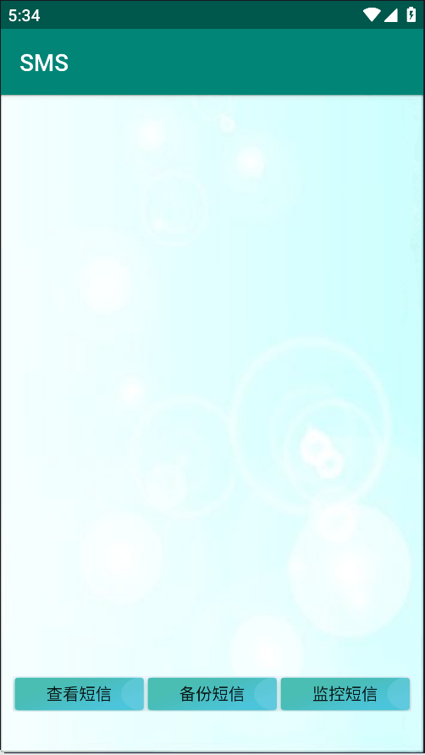
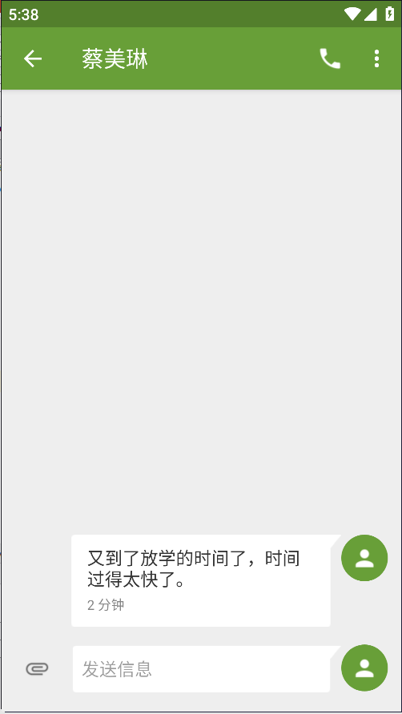
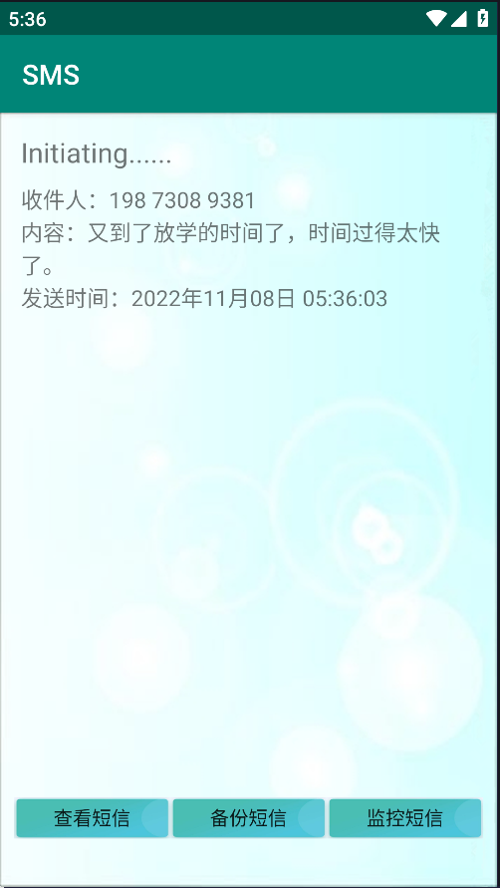
7.6.3 监控短信发送案例
（1）修改“activity_main.xml”
按下监控按钮开始监控
发送短消息

Slide 76
（2）MainActivity代码
public class MainActivity extends AppCompatActivity { private TextView tvSms, tvDes; private Button btnSms_view,btnSms_obv,btnSms_bck; private String text = ""; private List<SmsInfo> smsInfos; private SmsObsever myObsever; @Override protected void onCreate(Bundle savedInstanceState) { super.onCreate(savedInstanceState); setContentView(R.layout.activity_main); tvSms = (TextView) findViewById(R.id.tv_sms); tvDes = (TextView) findViewById(R.id.tv_des); smsInfos = new ArrayList<SmsInfo>(); //监控发送出去的短消息 btnSms_obv = (Button) findViewById(R.id.btn_sms_obv); btnSms_obv.setOnClickListener(new View.OnClickListener() { @Override public void onClick(View view) { Log.e("obv","onclick"); askOutSMSPermission(); } }); }
Notes:
protected void onCreate(Bundle savedInstanceState) { super.onCreate(savedInstanceState); setContentView(R.layout.activity_main); tvSms = (TextView) findViewById(R.id.tv_sms); tvDes = (TextView) findViewById(R.id.tv_des); smsInfos = new ArrayList<SmsInfo>(); //查看短消息 btnSms_view = (Button) findViewById(R.id.btn_sms_view); btnSms_view.setOnClickListener(new Button.OnClickListener(){ @Override public void onClick(View v) { askGetSMSPermission();//调用方法，申请读权限 } }); //备份短消息 btnSms_bck = (Button) findViewById(R.id.btn_sms_backup); btnSms_bck.setOnClickListener(new View.OnClickListener() { @Override public void onClick(View view) { Log.e("back","onclick"); askBkSMSPermission(); } }); //监控发送出去的短消息 btnSms_obv = (Button) findViewById(R.id.btn_sms_obv); btnSms_obv.setOnClickListener(new View.OnClickListener() { @Override public void onClick(View view) { Log.e("obv","onclick"); askOutSMSPermission(); } }); }

Slide 77
/*动态权限申请方法,监控发送的短消息*/ private void askOutSMSPermission(){ if (ContextCompat.checkSelfPermission(MainActivity.this, Manifest.permission.READ_SMS) != PackageManager.PERMISSION_GRANTED) {//运行时权限处理 Log.e("obv","requst"); ActivityCompat.requestPermissions(MainActivity.this, new String[]{ Manifest.permission.READ_SMS }, 3); } else { Log.e("obv","已经获取读取短消息权限"); getOutSms(); } }
/*运行时权限处理的回调，处理用户授权结果*/ @Override public void onRequestPermissionsResult(int requestCode, String[] permissions, int[] grantResults) { super.onRequestPermissionsResult(requestCode, permissions, grantResults); switch (requestCode) { case 3: if (grantResults.length > 0 && grantResults[0] == PackageManager.PERMISSION_GRANTED) { getOutSms(); } else { Toast.makeText(this, "You denied the permission", Toast.LENGTH_SHORT).show(); } break; default: } }
Notes:
/*运行时权限处理的回调，处理用户授权结果*/ @Override public void onRequestPermissionsResult(int requestCode, String[] permissions, int[] grantResults) { super.onRequestPermissionsResult(requestCode, permissions, grantResults); switch (requestCode) { case 1: if (grantResults.length > 0 && grantResults[0] == PackageManager.PERMISSION_GRANTED) { getSms(); } else { Toast.makeText(this, "You denied the permission", Toast.LENGTH_SHORT).show(); } break; case 2: boolean hasPermissionDismiss = false;//有权限没有通过 for (int i = 0; i < grantResults.length; i++) { if (grantResults[i] == -1) { hasPermissionDismiss = true; } } //如果有权限没有被允许 if (hasPermissionDismiss) { //跳转到系统设置权限页面，或者直接关闭页面，不让他继续访问 Toast.makeText(this, "You denied the permission", Toast.LENGTH_SHORT).show(); }else{ //全部权限通过，可以进行下一步操作。。。 backUpSMS(); } break; case 3: if (grantResults.length > 0 && grantResults[0] == PackageManager.PERMISSION_GRANTED) { getOutSms(); } else { Toast.makeText(this, "You denied the permission", Toast.LENGTH_SHORT).show(); } break; default: } }

Slide 78
/*监控短消息并显示*/ public void getOutSms(){ Uri uri = Uri.parse("content://sms/"); //获取系统信息的uri //获取ContentResolver对象 ContentResolver resolver = getContentResolver(); myObsever = new SmsObsever(new Handler()); resolver.registerContentObserver( uri,true,myObsever ); }
@Override protected void onDestroy() { super.onDestroy(); //取消注册内容观察者 if(myObsever!=null) getContentResolver().unregisterContentObserver(myObsever); }

Slide 79
（2）MainActivity代码 ——自定义的ContentObserver类，SmsObsever
private class SmsObsever extends ContentObserver { public SmsObsever(Handler handler) { super(handler); } @Override public void onChange(boolean selfChange, Uri uri) { super.onChange(selfChange, uri);
//查询发件箱中的短信 Cursor cursor = getContentResolver().query(Uri.parse("content://sms/sent"),null,null,null,null); if (cursor != null && cursor.getCount() > 0) { tvDes.setText("Initiating......"); tvDes.setVisibility(View.VISIBLE); if (cursor.moveToNext()) { String address=cursor.getString(cursor.getColumnIndex("address")); String body=cursor.getString(cursor.getColumnIndex("body")); long time=cursor.getLong(cursor.getColumnIndex("date")); SimpleDateFormat simpleDateFormat = new SimpleDateFormat("yyyy年MM月dd日 HH:mm:ss"); String strDt = simpleDateFormat.format(time); tvSms.setText("收件人："+address+"\n内容："+body+"\n发送时间："+strDt); } cursor.close(); } } }

Slide 80
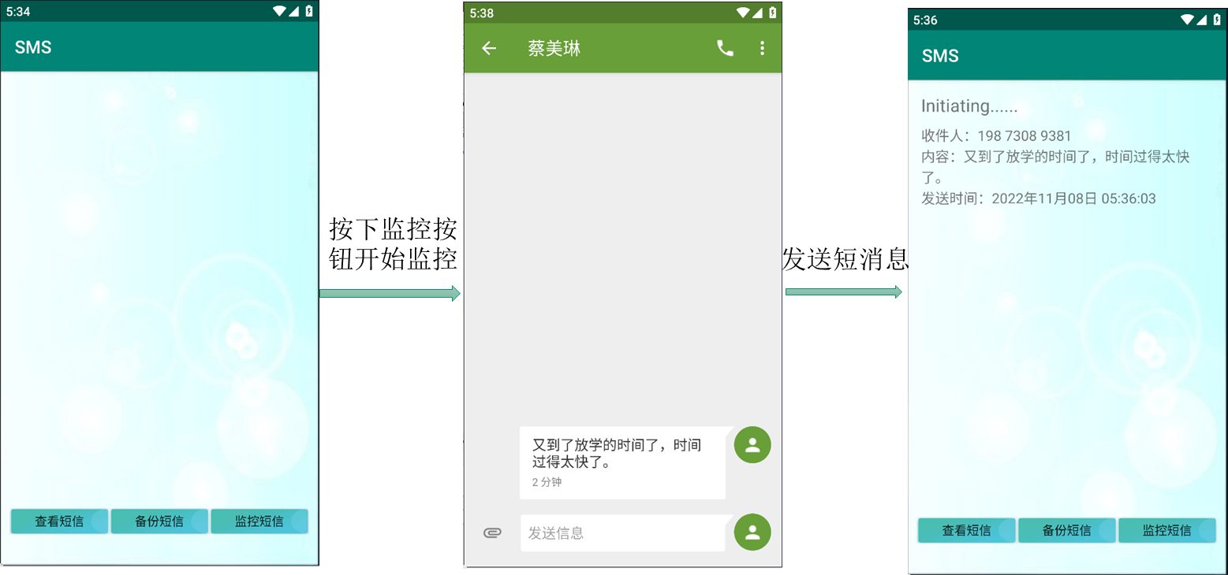
（3）添加权限
<uses-permission android:name="android.permission.READ_SMS" />
（4）运行程序
注意：运行程序时不能关闭该应用程序，只能通过按Home键返回到桌面，打开系统自带的短信发送程序，发送消息。
消息发送之后，应用程序会检测到信息被发送。

Slide 81
练一练
5. 应用程序使用____________________指定需要共享的数据，借助_____________类访问其它程序共享的数据；通过______________对其它应用暴露的数据进行观察，数据变化时进行操作。
A. ContentProvider, ContentObserver, ContentResolver
B. ContentResolver, ContentProvider, ContentObserver
C. ContentProvider, ContentResolver, ContentObserver
D. ContentObserver, ContentProvider, ContentResolver

Slide 82
小结
应用程序间的数据共享机制
ContentProvider提供接口，分享数据
内容URI， Uri对象
系统ContentProvidr：访问通讯录，访问照片、音频、视频
ContentResolver操作共享数据: 备份短消息
ContentObserver内容观察者，对特定Uri引起的数据变化进行处理
Android的权限机制

Slide 83
后记
怎么获取系统通讯录的相关信息？
姓名，电话号码
并显示在活动UI上
问题1：在API 版本6.0以上的模拟器或真机上需要获取系统通讯录的相关信息，需要做什么处理？关键源程序以及执行流程是？
问题2：ContentResolver , ConentProvider, ContentObserver 三者之间的关联关系是怎样的？
学习重点：内容访问者，通讯录，通讯录数据库，运行时权限

